Slide 1
软件工程：实践者的研究方法
(本科教学版)
数学与计算机科学学院
柯逍
Mobile: 15080019117
E-mail: kex@fzu.edu.cn

Slide 2
教材：
  《软件工程：实践者的研究方法》（第八版本科教学版）（美）Roger S. Pressman著，郑人杰，马素霞等译，机械工业出版社
参考书：
  《SOFTWARE ENGINEERING Theory and Practice》(Second Edition) Shari Lawrence Pleeger 高等教育出版社 (第二版 影印版)
  《软件工程》（第六版）（英）Ian Sommerville著，程一剑 陈霞译，机械工业出版社
  《软件工程》 郑人杰 主编, 清华大学出版社
  《软件工程—理论、方法与实践》 孙家广 主编, 刘强编著，高等教育出版社

Slide 3
第 1 章
软 件 的本质

Slide 4
本章内容
1.1 软件的本质
1.2 软件的变更本质

Slide 5
软件的双重角色
软件是一种产品：
  扮演着信息转换的角色；
  产生、管理、查询、修改、显示、传递信息。
软件是生产产品的载体，提供以下基础平台：
  计算机控制 (e.g., 操作系统)
  信息通信 (e.g., 网络软件)
  应用软件开发 (e.g., 软件工具)

Slide 6
软件的本质
现在，一个庞大的软件产业已经成为了工业经济中的主导因素。早期的独立程序员也已经被专业的软件开发团队所代替，团队中的不同专业技术人员可分别关注复杂的应用系统中某一个技术部分。然而同过去独立程序员一样，开发现代计算机系统时，软件开发人员依然面临同样的问题：
  为什么软件需要如此长的开发时间？
  为什么开发成本居高不下？
  为什么在将软件交付顾客使用之前，我们无法找到所有的错误？
  为什么维护已有的程序要花费高昂的时间和人力代价？
  为什么软件开发和维护的过程仍旧难以度量？

Slide 7
绝大多数专业人员和许多普通人认为他们已经大概了解软件。真的是这样吗？
什么是软件？

Slide 8
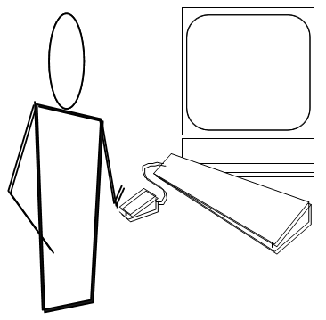
什么是软件？
软件是一组要素的集合：
  程序
  文档
  数据
程序的正常运行离不开必要的文档和数据：
  文档是开发、使用和维护程序所需要的图文资料；
  数据是使程序能够适当地处理信息的数据结构（包括数据库、一些配置文件等）。

Slide 9
定义软件
软件和硬件具有完全不同的特性：
1. 软件是设计开发的，而不是传统意义上生产制造的：
  硬件和软件可通过优秀的设计获得高品质产品，然而硬件在制造阶段可能会引入质量问题，这在软件中并不存在（或者易于纠正）；
  软件产品成本主要在于开发设计，硬件的成本在批量生产时仍然很高。

Slide 10
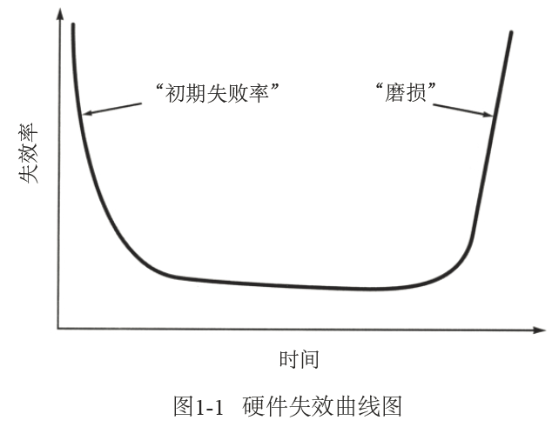
硬件的磨损

Slide 11
硬件的磨损
硬件的失效率是时间的函数。这个被称为“浴缸曲线”的关系图显示：
  硬件在早期具有相对较高的失效率（这种失效通常来自设计或生产缺陷）；
  缺陷被逐个纠正之后，失效率随之降低并在一段时间内保持平稳（理想情况下很低）；
  随着时间推移，因为灰尘、震动、不当使用、温度超限以及其他环境问题所造成的硬件组件损耗累积的效果，使得失效率再次提高。简而言之，硬件开始“磨损”了。

Slide 12
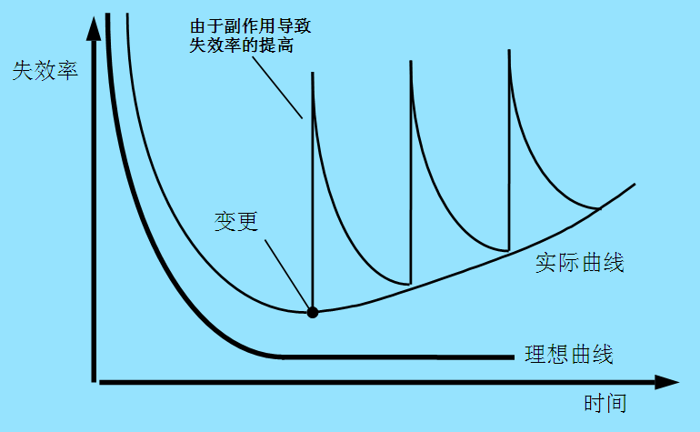
软件失效曲线
在完整的生存周期里，软件的每次变更一方面可能解决了一些问题，但同时可能引入新的错误，变更还会导致软件可维护性的下降，所以失效率在使用一定时间后，会上升。
★ 软件工程方法的目的即在于使实际曲线能与理想曲线接近。

Slide 13
定义软件
2. 软件不会“磨损” ：
  磨损的硬件部件可以用备用部件替换，而软件却不存在备用部件。
  每个软件的缺陷都暗示了设计的缺陷或者在从设计转化到机器可执行代码（实现）的过程中产生的错误。
  软件维护要应对变更请求，比硬件维护更为复杂。
  不断的变更是软件退化的根本原因。

Slide 14
定义软件
3. 基于构件的构造模式：
  工程学科的发展将产生一系列标准的设计器件。可复用构件的使用可以使得工程师专心于设计中真正创新的部分。
  在硬件设计中，构件复用是工程进程中通用的方法 (例如，标准螺丝钉、可订购的集成电路)。
  现代可复用软件构件封装了数据和对数据的处理。例如，图形窗口、下拉菜单和各种交互机制。

Slide 15
1.1.2 软件应用领域
系统软件：
  系统软件是一整套服务于其他程序的程序：
    某些系统软件（例如：编译器、编辑器、文件管理软件）处理复杂但确定的信息结构。
    另一些系统应用程序（例如：操作系统构件、驱动程序、网络软件、远程通信处理器）主要处理的是不确定的数据。
  系统软件多具有以下特点：
    和计算机硬件大量交互；
    多用户大量使用；
    需要调度、资源共享和复杂进程管理的同步操作；
    复杂的数据结构以及多种外部接口。

Slide 16
软件应用
应用软件：
  解决特定业务需要的独立应用程序。
  除了传统数据处理的应用程序，应用软件也被用于业务功能的实时控制，例如：
    销售点的交易处理
    实时制造过程控制

Slide 17
软件应用
工程／科学软件：
  这类软件通常带着“数值计算”算法的特征，工程和科学软件涵盖了广泛的应用领域，从天文学到火山学，从自动应力分析到航天飞机轨道动力学，从分子生物学到自动制造业。

Slide 18
软件应用
嵌入式软件：
  嵌入式软件存在于某个产品或者系统中。
  嵌入式软件可以执行有限但难于实现的功能，例如：
    微波炉的按键控制
  提供重要的功能和控制能力，例如：
    汽车中的燃油控制
    仪表板显示
    刹车系统等汽车电子功能

Slide 19
软件应用
产品线软件：
  产品为多个不同用户的使用提供特定功能。
  产品线软件关注有限的特定的专业市场，例如
    库存控制产品
  大众消费品市场，例如
    文字处理
    电子制表软件
    电脑绘图
    多媒体
    娱乐
    数据库管理
    个人及公司财务应用

Slide 20
软件应用
Web应用软件：
  叫做“Web应用”（WebApp），是一类以网络为中心的软件，其概念涵盖了宽泛的应用程序产品。最简单可以是一组超文本链接文件，仅仅用文本和有限的图形表达信息。
  随着Web 2.0的出现，网络应用正在发展为复杂的计算环境：
    比如，网游、网络社区应用

Slide 21
软件应用
人工智能软件：
  人工智能软件利用非数值算法解决计算和直接分析无法解决的复杂问题。
  这个领域的应用程序包括：
    机器人
    专家系统
    模式识别（图像和语音）
    人工神经网络
    定理证明和博弈等。

Slide 22
软件应用
开放计算：无线网络的快速发展会促成普适计算、分布式计算、以及云计算的发展。软件工程师面临的挑战是开发系统和应用软件，使得移动设备、个人电脑和企业应用可以通过网络设施进行通信。
开源软件：代码开放将成为一种趋势。

Slide 23
1.1.3 遗留软件
开发年代久远。
一直在使用。
在使用过程中被不断地修改以满足商业需要和计算平台的变化。
可能仍然支持着核心业务。
质量差：
  设计难以扩展
  代码令人费解
  文档混乱，可能缺失
  变更管理混乱
  测试记录未归档
由于遗留软件常常支撑着核心业务，对其变更必须非常谨慎。如果它能够满足用户的需求并可靠运行，则不要修改它。

Slide 24
遗留软件
遗留软件为什么要演化?
  进行适应性变化，以满足新的计算环境或者技术的需要
  根据新的业务需求进行升级
  扩展以及具有与更多现代系统或数据库的协作能力
  改建以适应多样化的网络环境

Slide 25
本章内容
1.1 软件的本质
1.2 软件的变更本质

Slide 26
四类新的软件
1. WebApp
  在本书中，WebApp 这个术语包含了很多事物，从一个简单的帮助消费者计算汽车租借费用的网页，到为商务旅行和度假提供全套旅游服务的大型复杂的Web 站点。
2. 移动App
  iOS，Android等，移动WebApp与移动App之间有微妙差异。WebApp允许移动设备通过针对移动平台的优点和弱点专门设计的浏览器获取基于Web内容的访问。移动App可以直接访问设备的硬件特性（例如加速器或者GPS定位），然后提供前面所述的本地处理和存储能力。

Slide 27
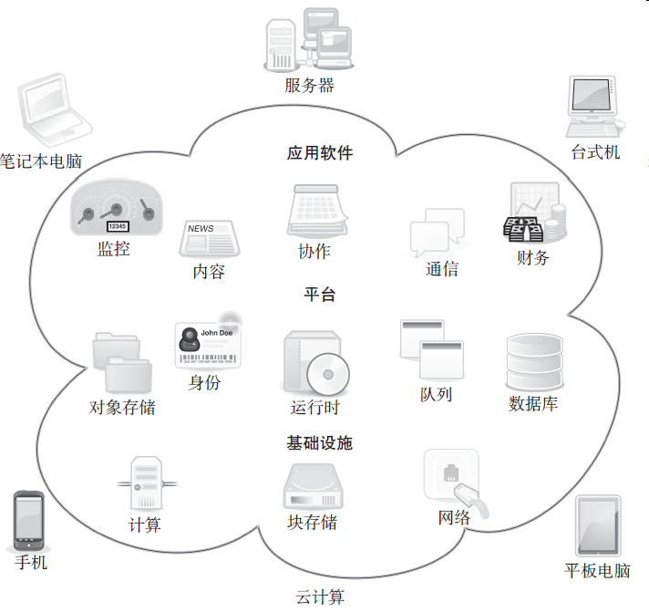
四类新的软件
3. 云计算

Slide 28
四类新的软件
4. 产品线软件
  软件产品线都使用相同的底层应用软件和数据体系结构来开发，并使用可在整个产品线中进行复用的一组软件构件来实现。

